Slide 1


Отчёт по практической работе к блоку «Большие данные»
Выполнил: Фролов Александр
в рамках курса
«Интеллектуальный анализ больших данных»

Slide 2
О наборе данных
Описание: набор данных мониторинга физической активности (PAMAP2) содержит данные о 18 различных физических нагрузках, выполняемых 9 субъектами, носящими 3 инерционных измерительных устройства и монитор сердечного ритма.
Размер данных - 1,61 ГБ.
Количество признаков – 54.
Суммарное количество измерений – 3 850 505.
Источник: USI Machine Learning Repository
Возможные области применения: Обучение моделей ML (классификация данных), проведение научных и академических исследований, анализ данных.

Slide 3
Целевая задача анализа и используемый алгоритм ML
Целевая задача анализа текущего набора данных – Классификация.
Результатом проекта будет обученная модель, способная по отдельным измерениям определить вид физической активности субъекта.
Для построения модели был выбран алгоритм – Логистическая регрессия.
Выбор проводился между байесовским классификатором и логистической регрессией. Я не рассматривал алгоритмы Random Forest и KNN из-за их медленной скорости работы.
Максимальная приблизительная точность выбранного алгоритма составила - 0.91366478774

Slide 4

Преобразование данных
Первым делом из набора были удалены экземпляры, в которых ActivityID = 0 т.к. они не представляют никакую физическую активность (согласно описанию набора данных)

Slide 5
Преобразование данных
Далее было замечено, что в наборе около 90% всех значений для признака ‘heart rate’ потеряны. Все отсутствующие значения были заполнены в соответствии со средним значением (из известных значений признака ‘heart rate’) в пределах данной физ. активности

Slide 6
Преобразование данных
Последним этапом очистки данных была замена потерянных значений оставшихся признаков средними значениями со всего столбца признака. Такой подход выбран потому, что у оставшихся признаков очень мало потерянных значений.

Slide 7
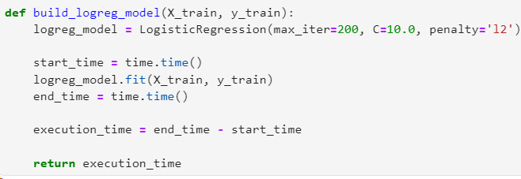
Настройки функций
В проекте используется единственная пользовательская функция для построения модели:

Slide 8
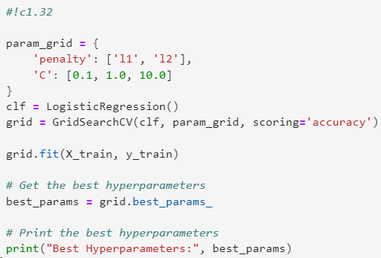
Настройки алгоритма
Для поиска наилучших гиперпараметров логистической регрессии была использована библиотека GridSearchCV.
Приблизительная точность модели на найденных гиперпараметрах – 0,91.

Slide 9
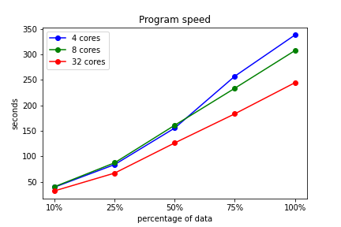
Анализ построения модели в зависимости от объема данных и числа вычислителей
Ниже показан график зависимости времени построения модели от объема данных и количества используемых ядер:
P.S. 100% ≈ 2 750 000 экземпляров дата сета

Slide 10
Анализ построения модели в зависимости от объема данных и числа вычислителей
По графику видно, что тем меньше дата сет – тем быстрее строится модель.
Также исходя из графика понятно, что чем больше задействовано вычислительных ядер, тем быстрее работает программа.
Однако на 10%, 25% и 50% скорость построения модели на 4 ядрах немного меньше, чем скорость построения модели на 8 ядрах. Объяснить это можно тем, что в логистической регрессии, скорее всего, на каждом этапе происходит пересчет коэффициентов и это съедает всю выгоду от распараллеливания, что может быть сильнее проявляться на более малых объемах данных.
Также, безусловно, распараллеливание требует дополнительных вычислительных процессов, из-за чего на недостаточно больших объемах данных выгоды может и вовсе не быть

Slide 11
Ссылка на проект
https://datasphere.yandex.ru/communities/bt1ajg8jg700f4dkdlco/projects/bt1et24g999lkmla8m5g/jupyterlab

Slide 12
Выводы
В результате данной практической работы были получены навыки работы с большими объемами данных с использованием параллельного вычисления.
Была выявлена закономерность в скорости построения модели в зависимости от объема данных и числа вычислителей.
Резюмируя, можно сказать, что чем больше ядер используется для распараллеливания вычислений, тем быстрее обучается модель. Однако на меньших объемах данных эта выгода может быть незначительна или вовсе потеряна в связи с особенностями алгоритма и расходов, связанных с распараллеливанием и склеиванием результатов.
Спасибо за внимание!

